Slide 1

5. 하이퍼파라미터튜닝
6. 배치정규화
유런 6기 중급팀 변지은

Slide 2

목차
하이퍼 파라미터 튜닝
1. 튜닝 프로세스
2. 적절한 척도 선택하기
3. 하이퍼 파라미터 튜닝 실전
배치 정규화
1. 배치 정규화
2. 배치 정규화 적용시키기
3. 배치 정규화가 잘 작동하는 이유는 무엇인가
4. 테스트 시의 배치 정규화

Slide 3
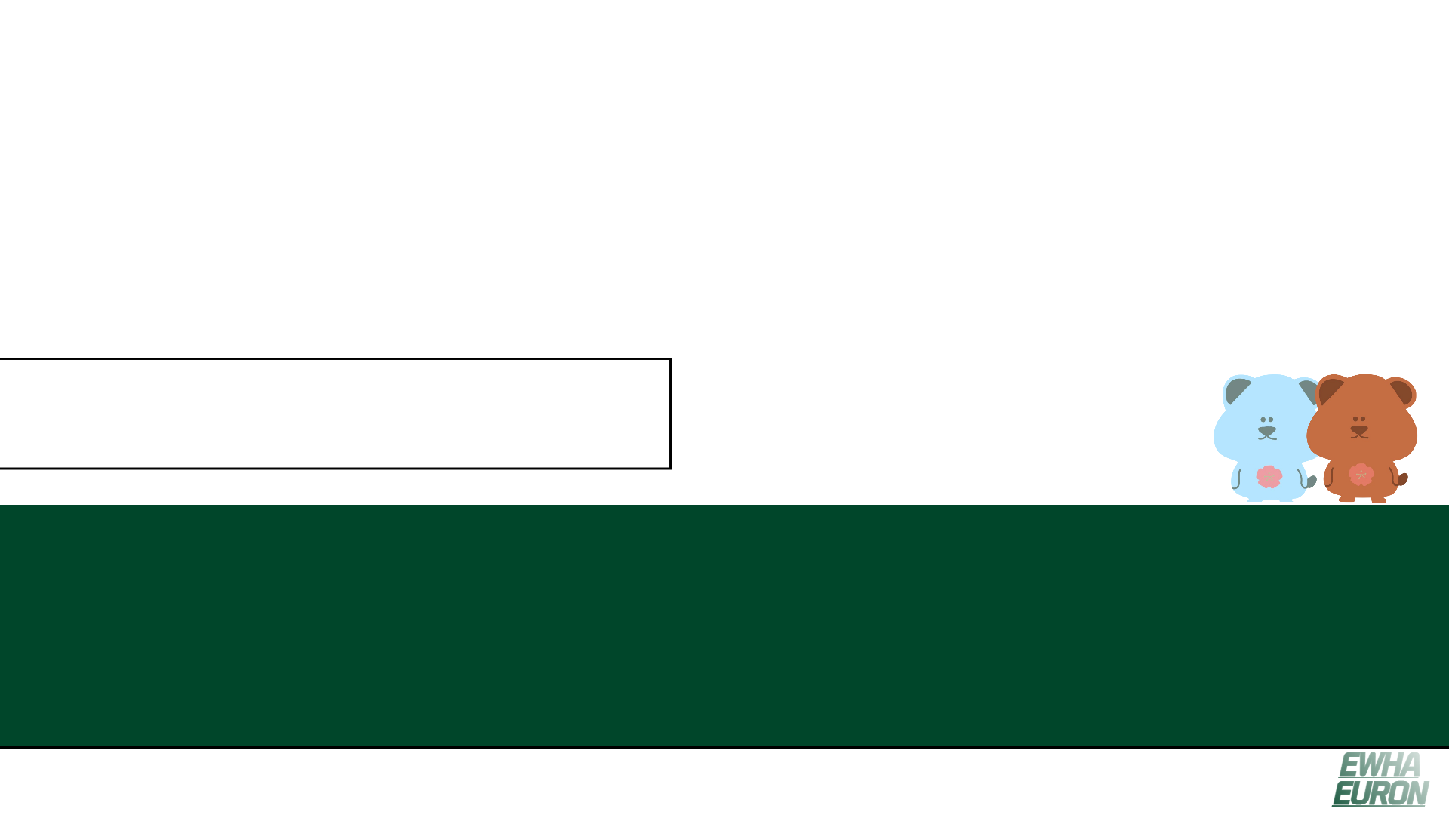
5. 하이퍼 파라미터 튜닝

Slide 4
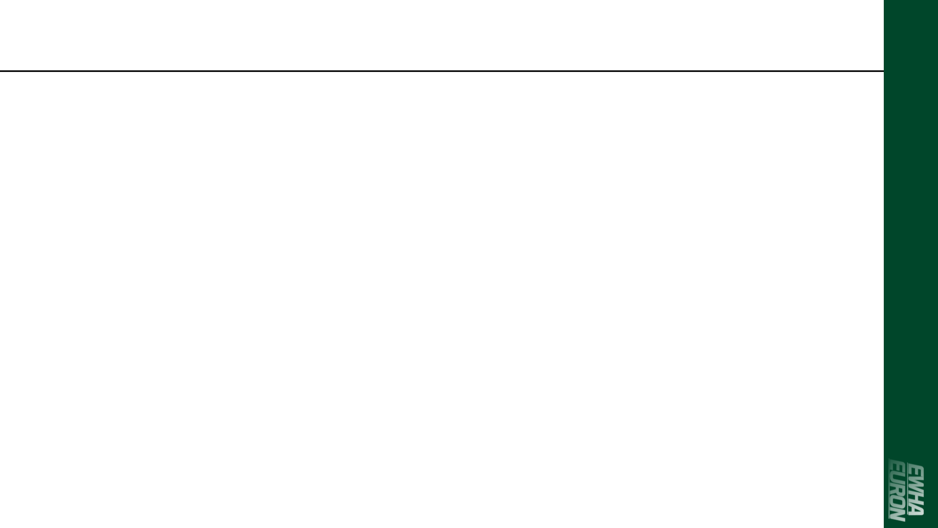
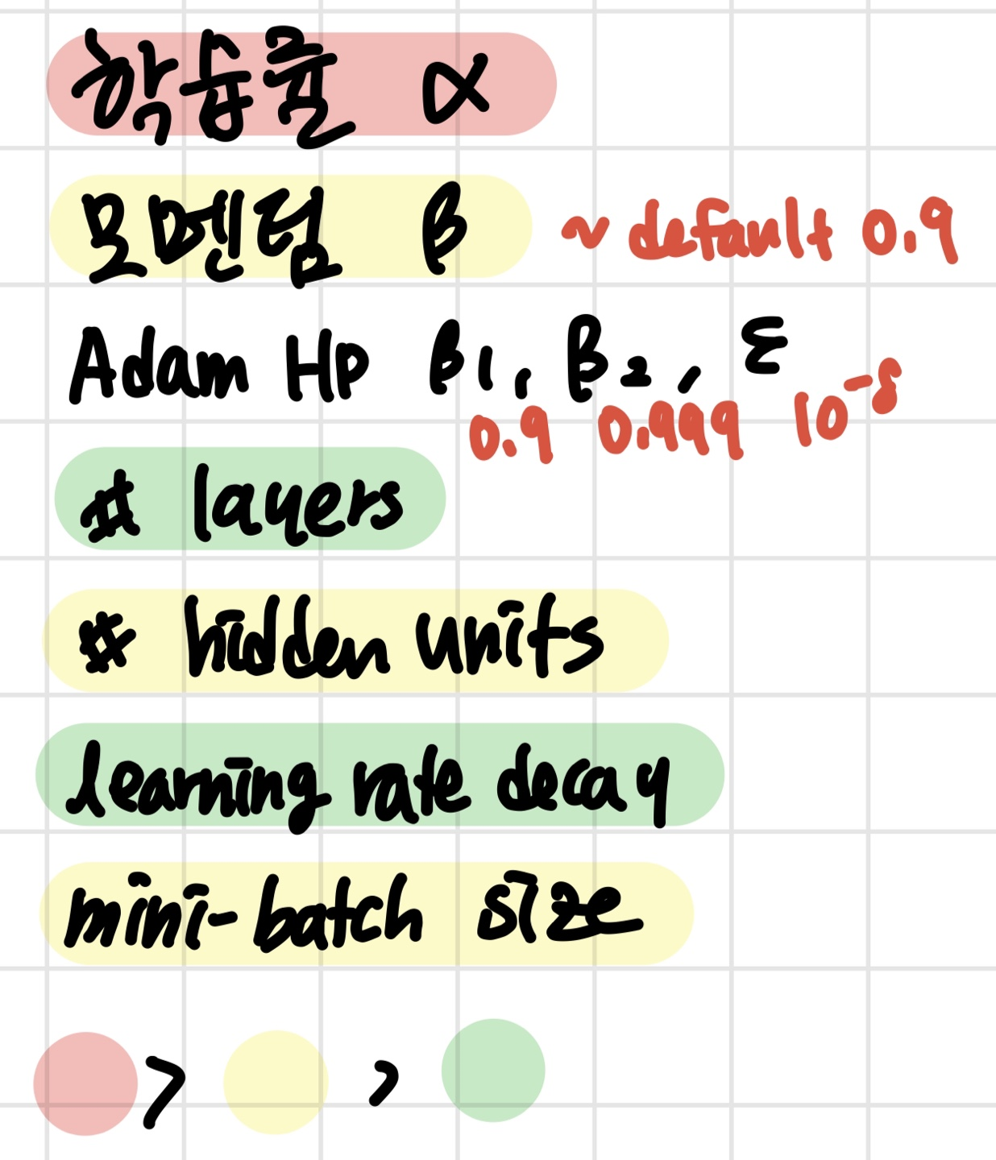
튜닝 프로세스
하이퍼 파라미터: 최적의 훈련 모델을 구현하기 위해 모델에 설정하는 변수

Slide 5
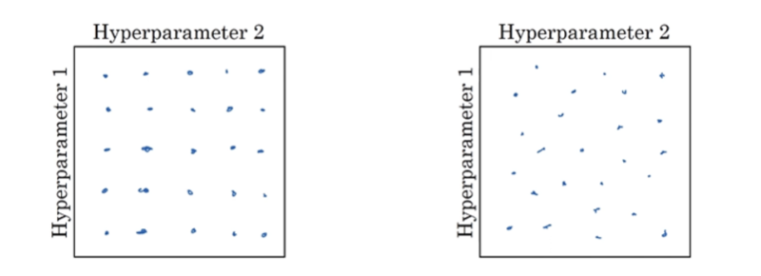
튜닝 프로세스
무작위로 점들을 선택 후(25), 최적 하이퍼파라미터 선정
어떤 하이퍼파라미터가 문제 해결에 더 중요한지 미리 알 수 없기 때문에 무작위로 점들을 선택한다.
격자점 탐색(25) 후, 최적 하이퍼파라미터 선정
하이퍼파라미터의 수가 적을 때 사용 가능

Slide 6
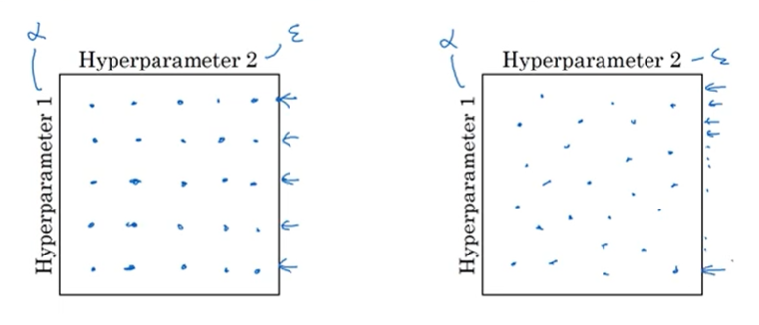
튜닝 프로세스

Slide 7
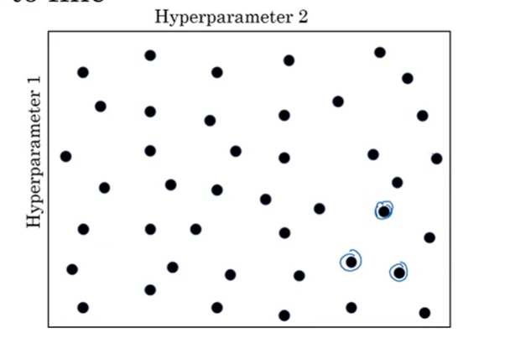
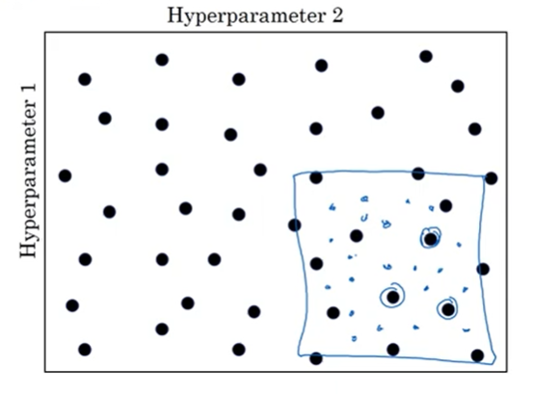
튜닝 프로세스
다른 일반적 방법: 정밀화 접근
기존의 무작위 점에서 가장 좋은 성능을 가진 점을 찾고, 주변 값들을 포함하는 더 작은 영역으로 확대해서 더 조밀하게 점을 선택한다. => 전체 사각형에서 더 작은 사각형으로 범위를 좁혀 나간다.

Slide 8
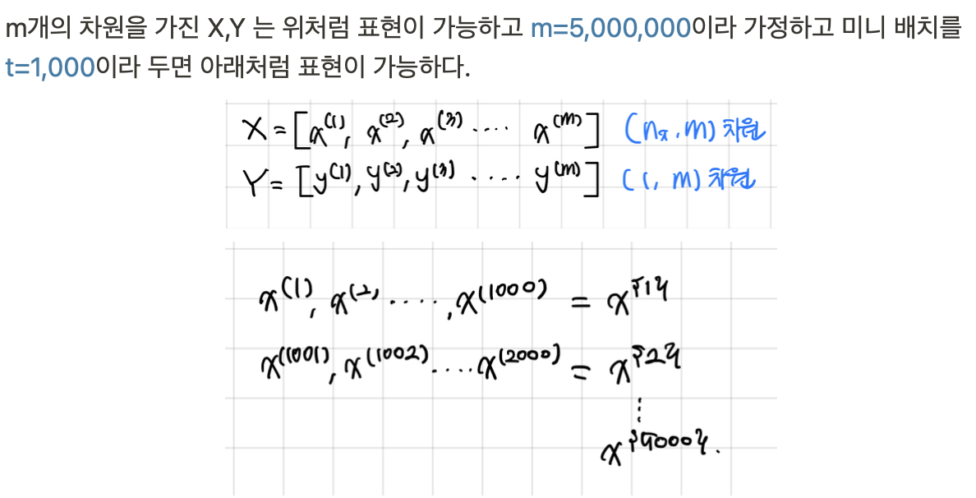
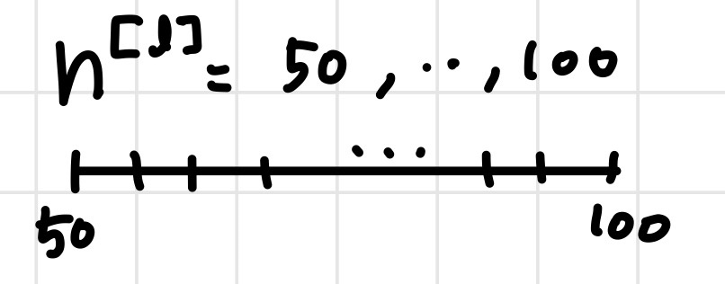
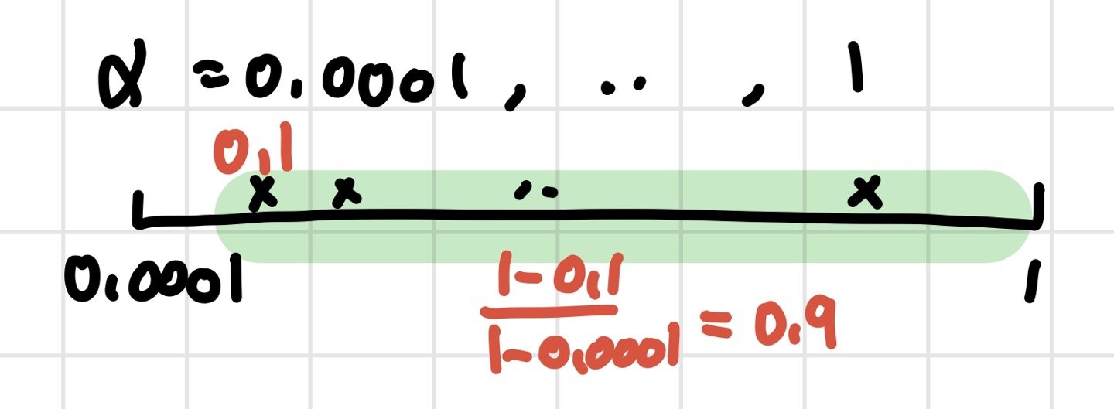
적절한 척도 선택하기
무작위로 뽑는 것이 가능한 값들을 공평하게 뽑는 것이라고 볼 수 있을까?
=> 아니기 때문에 적절한 척도를 정해야한다.

Slide 9
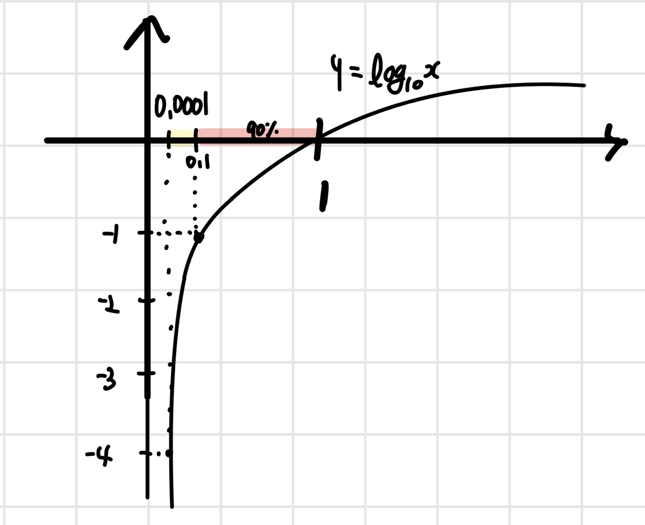
적절한 척도 선택하기
합리적인 선택을 위해 선형 척도 대신 로그척도를 사용한다.
파이썬 구현
r=-4*np.random.rand() [0,-4]
=> alpha 값= 10^r [10^0~ 10^-4]

Slide 10
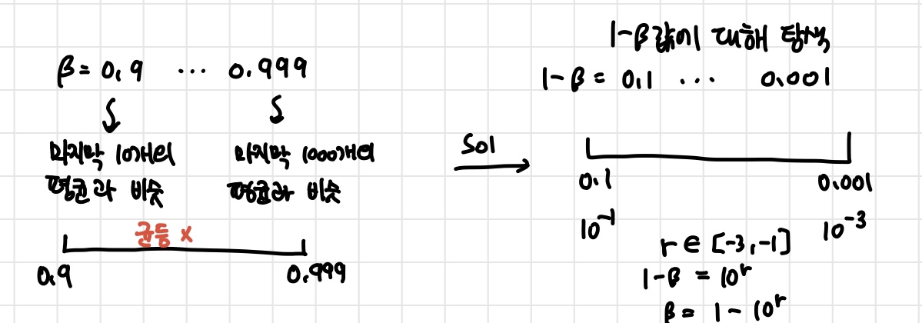
적절한 척도 선택하기
지수 가중 평균 계산할 때 사용되는 하이퍼파라미터(beta) 찾기

Slide 11
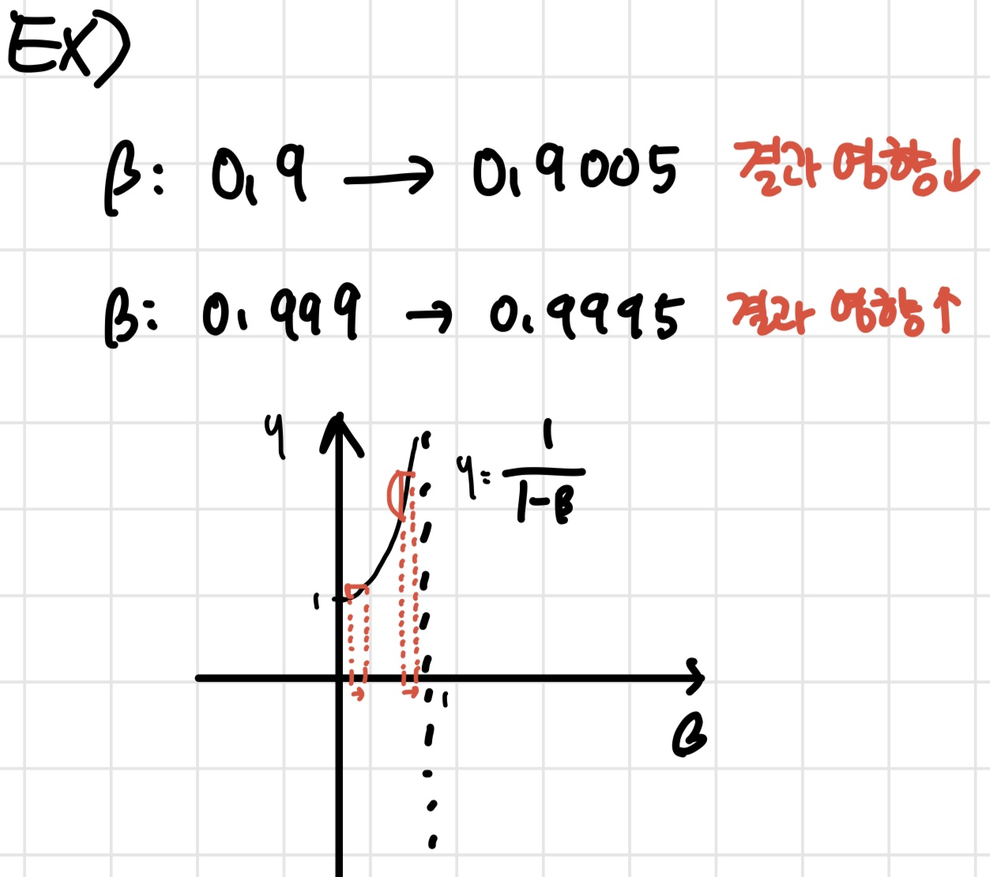
적절한 척도 선택하기
왜 선형 척도에서 샘플을 뽑는 것은 안 좋을까?
만약 beta 가 1에 가깝다면 beta 가 조금만 바뀌어도 결과가 아주 많이 바뀌기 때문이다.
로그 척도를 사용하면 beta 가 1보다 가까운 곳에서 더 조밀하게 샘플을 뽑기 때문에 효율적으로 샘플을 추출할 수 있다.

Slide 12
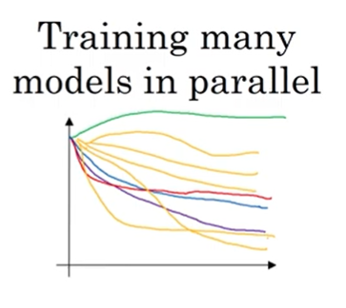
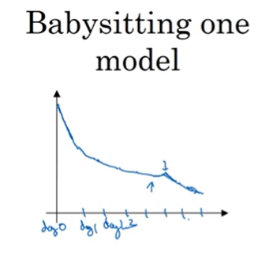
하이퍼파라미터 튜닝 실전
하이퍼파라미터를 찾는 두 가지 방법
데이터는 방대하지만 컴퓨터 자원이 많이 필요하지 않아서 적은 숫자의 모델을 한번에 훈련시킬 수 있을 때 사용
컴퓨터 자원이 충분할 때, 여러 모델
(다른 하이퍼파라미터 설정)을 함께 학습시킨다.

Slide 13
6. 배치 정규화

Slide 14
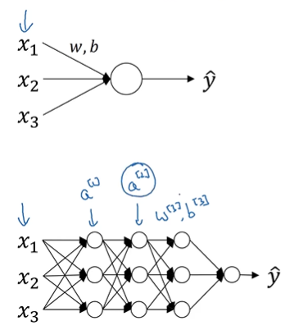
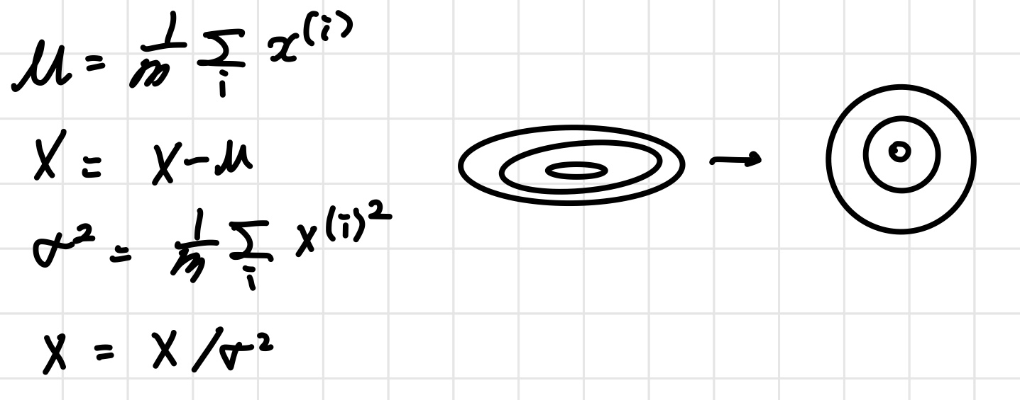
배치 정규화
효과:
1. 하이퍼파라미터 탐색을 쉽게 만들어 준다.
2. 신경망과 하이퍼파라미터의 상관관계를 줄여준다.
a^[2]를 정규화하여 w^[3], b^[3] 학습을 빠르게 만들 수 있을까?
=> 활성화 함수 통과하기 이전인 z^[2] 를 정규화하는 방법이 더 많이 쓰임

Slide 15
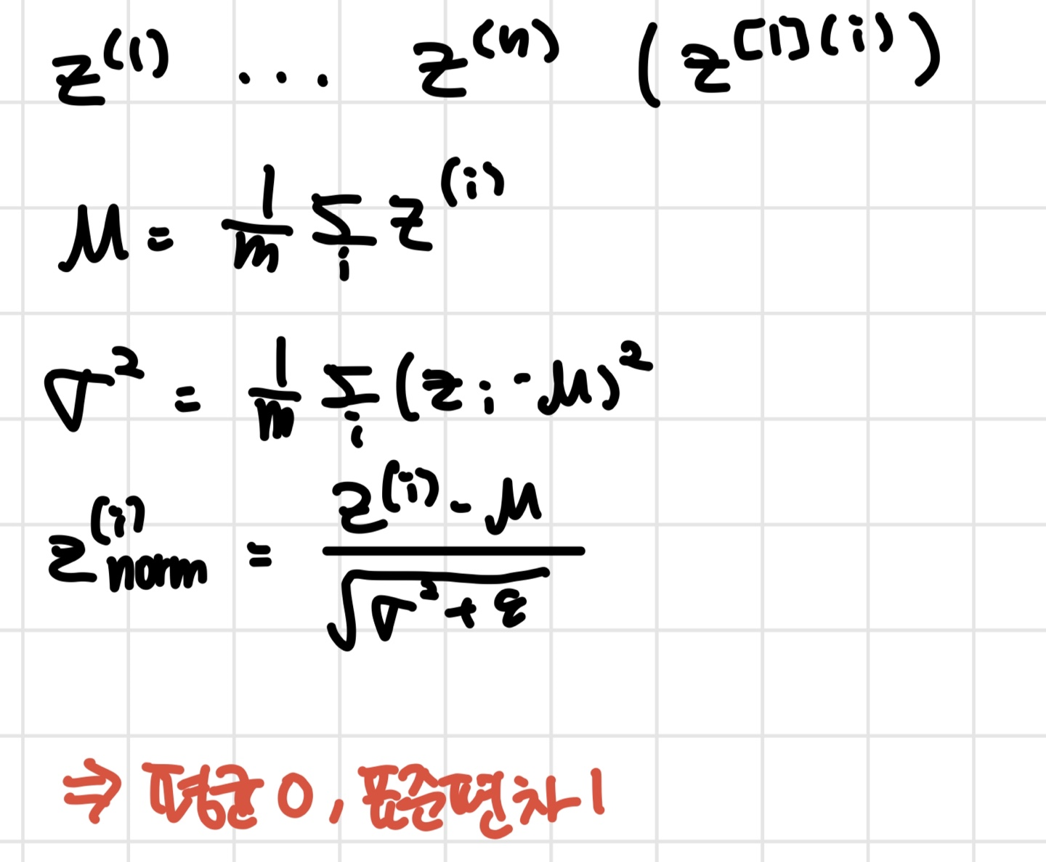
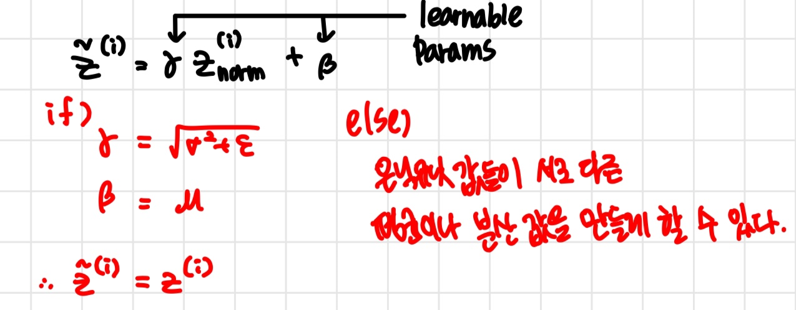
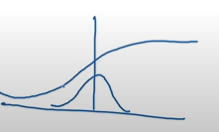
배치 정규화
왜 은닉층의 평균, 분산을 모두 0,1 로 하지 않을까?

Slide 16
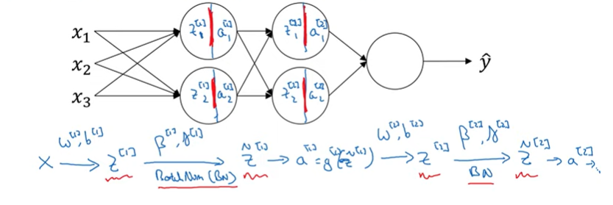
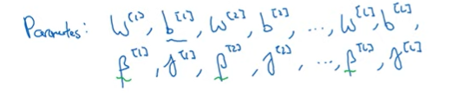
배치 정규화 적용시키기

Slide 17
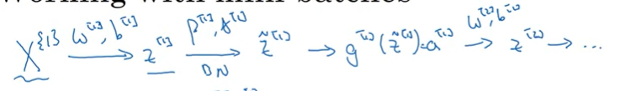
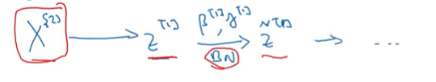
배치 정규화 적용시키기
미니 배치에 적용시키기
첫번째 미니배치만 이용해서 평균과 분산을 계산
두번째 미니배치만 이용해서 평균과 분산을 계산

Slide 18

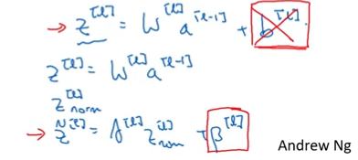
배치 정규화 적용시키기
각 layer 마다 학습시켜야하는 parameter들
여기서 z의 평균을 계산한 뒤에 빼주기 때문에 b^[l] 은 값이 무엇이든지 간에 없어진다

Slide 19
배치 정규화 적용시키기
배치 정규화를 사용하여 경사하강법을 구현하는 법
Algorithm
for t=1 … num(Mini batches)
compute forward prop on X{t}
In each hidden layer, use BN to replace z^[l] -> z^~[l]
Use back prop dw[l], dbeta[l], dgamma[l]
Update parameters w[l] := w-alpha * dw[l]
beta[l] := w-alpha * dbeta[l]
dgamma[l] := w-alpha * dgamma[l]

Slide 20
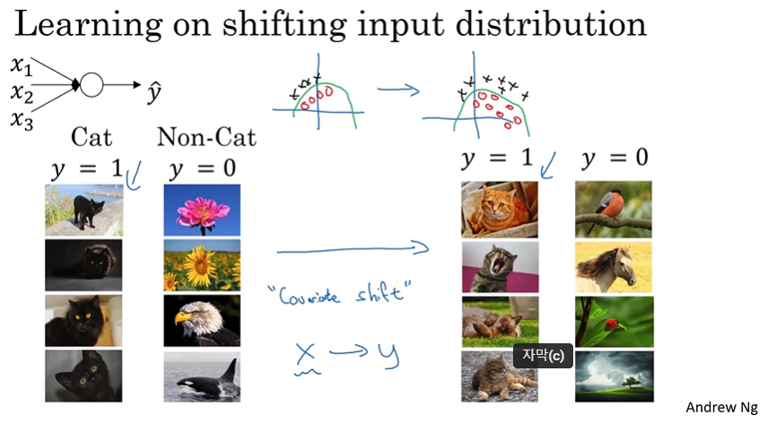
배치 정규화가 잘 작동하는 이유는 무엇일까?
공변량 변화 문제

Slide 21
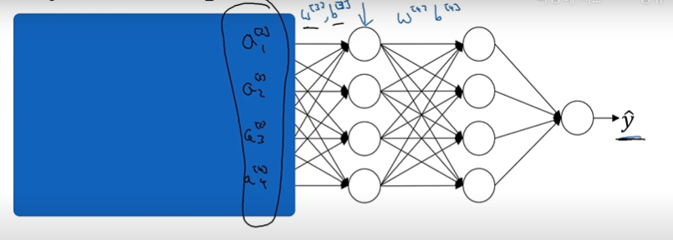
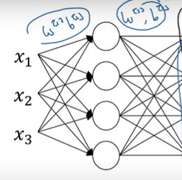
배치 정규화가 잘 작동하는 이유는 무엇일까?
공변량 변화가 신경망에 어떻게 적용되는가?
세 번째 은닉층의 관점에서 앞의 은닉층 값들이 계속 바뀌기
때문에 공변량 변화의 문제를 계속 겪게 된다.
배치 정규화는 은닉층 값들의 분포가 변화하는 양을 줄여준다.
따라서 입력값이 바뀌어서 발생하는 문제를 더욱 안정화시킨다.

Slide 22
배치 정규화가 잘 작동하는 이유는 무엇일까?
배치 정규화의 규제 효과
각 미니 배치의 평균과 분산에 따라 x^{t} 가 가진 z^[l] 의 값을 조정할 것이다.
이 때 계산한 평균과 분산은 전체 데이터로부터 계산한 것에 비해 잡음을 갖는다.
z^~[l] 은 z^[l] 의 잡음이 끼어있는 평균과 분산으로 계산하므로 잡음을 갖는다.
따라서 배치 정규화는 약간의 일반화 효과를 갖는다. (이후의 은닉층이 하나의 은닉층에 너무 의존하지 않도록 함)

Slide 23
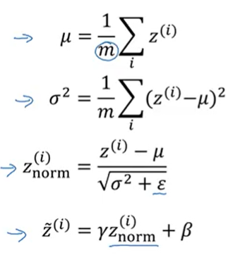
테스트시의 배치 정규화
테스트 과정에서는 64 개 등의 샘플을 포함하는 미니배치가 없으므로 동시에 처리할 수 없기 때문에 뮤와 시그마^2 를 처리할 다른 방법이 필요하다.

Slide 24
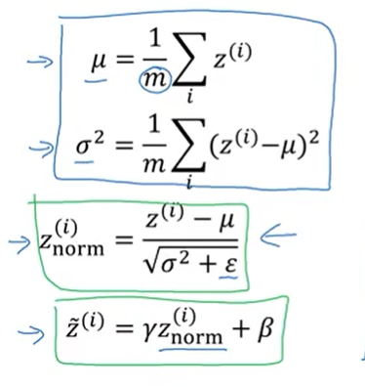
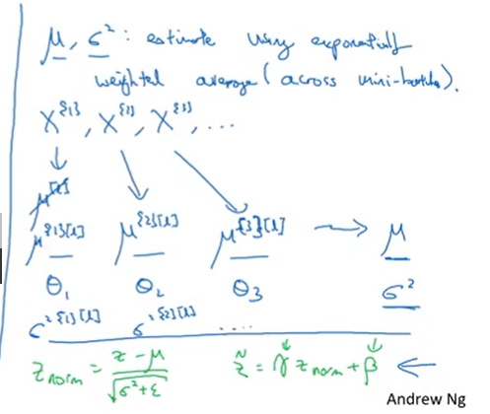
테스트시의 배치 정규화
해결책: 여러 미니 배치에 걸쳐서 구한 뮤와 시그마^2 의 지수가중평균을 추정치로 사용한다 .

Slide 25
퀴즈 리뷰

Slide 26
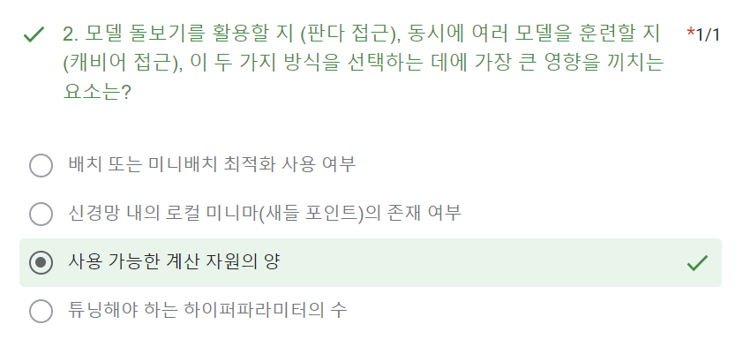
퀴즈 리뷰

Slide 27
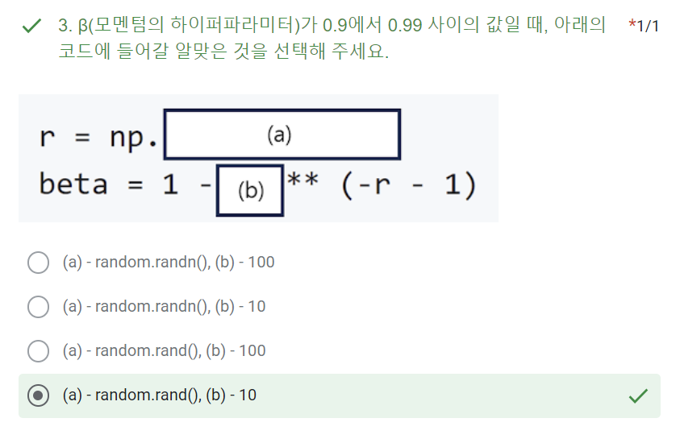
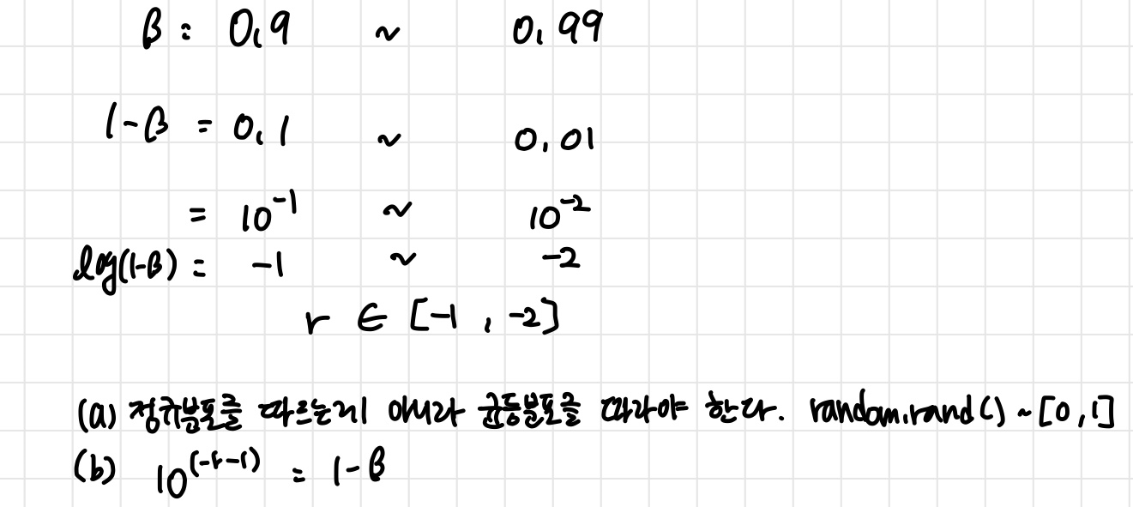
퀴즈 리뷰

